Slide 1
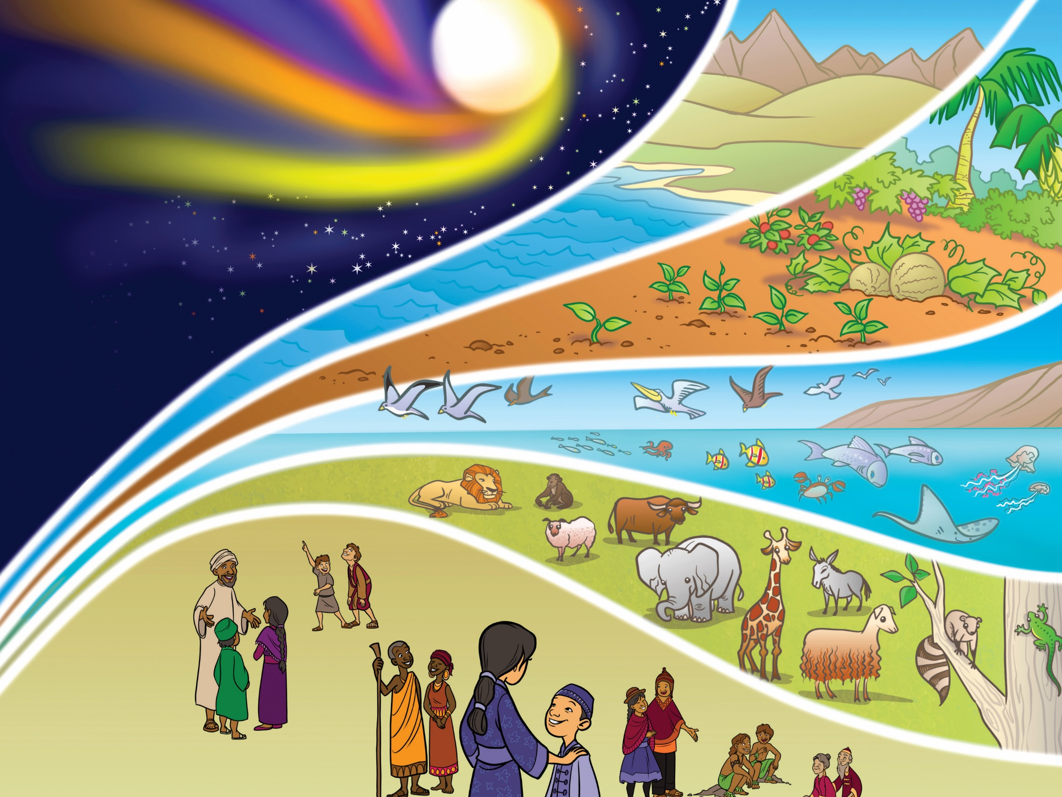
Notes:
Na počiatku Boh stvoril nebo a zem. Čo vidíte na obrázku, že Boh stvoril? (Zisti odpovede.) Boh stvoril ľudí ako ty a ja, aby sme ho poznali, milovali a poslúchali. Boh stvoril všetko a všetko bolo dobré. Ľudia mali s Bohom dokonalý vzťah. Všetko bolo dobré, ale niečo sa stalo.
(1 minúta)

Slide 2
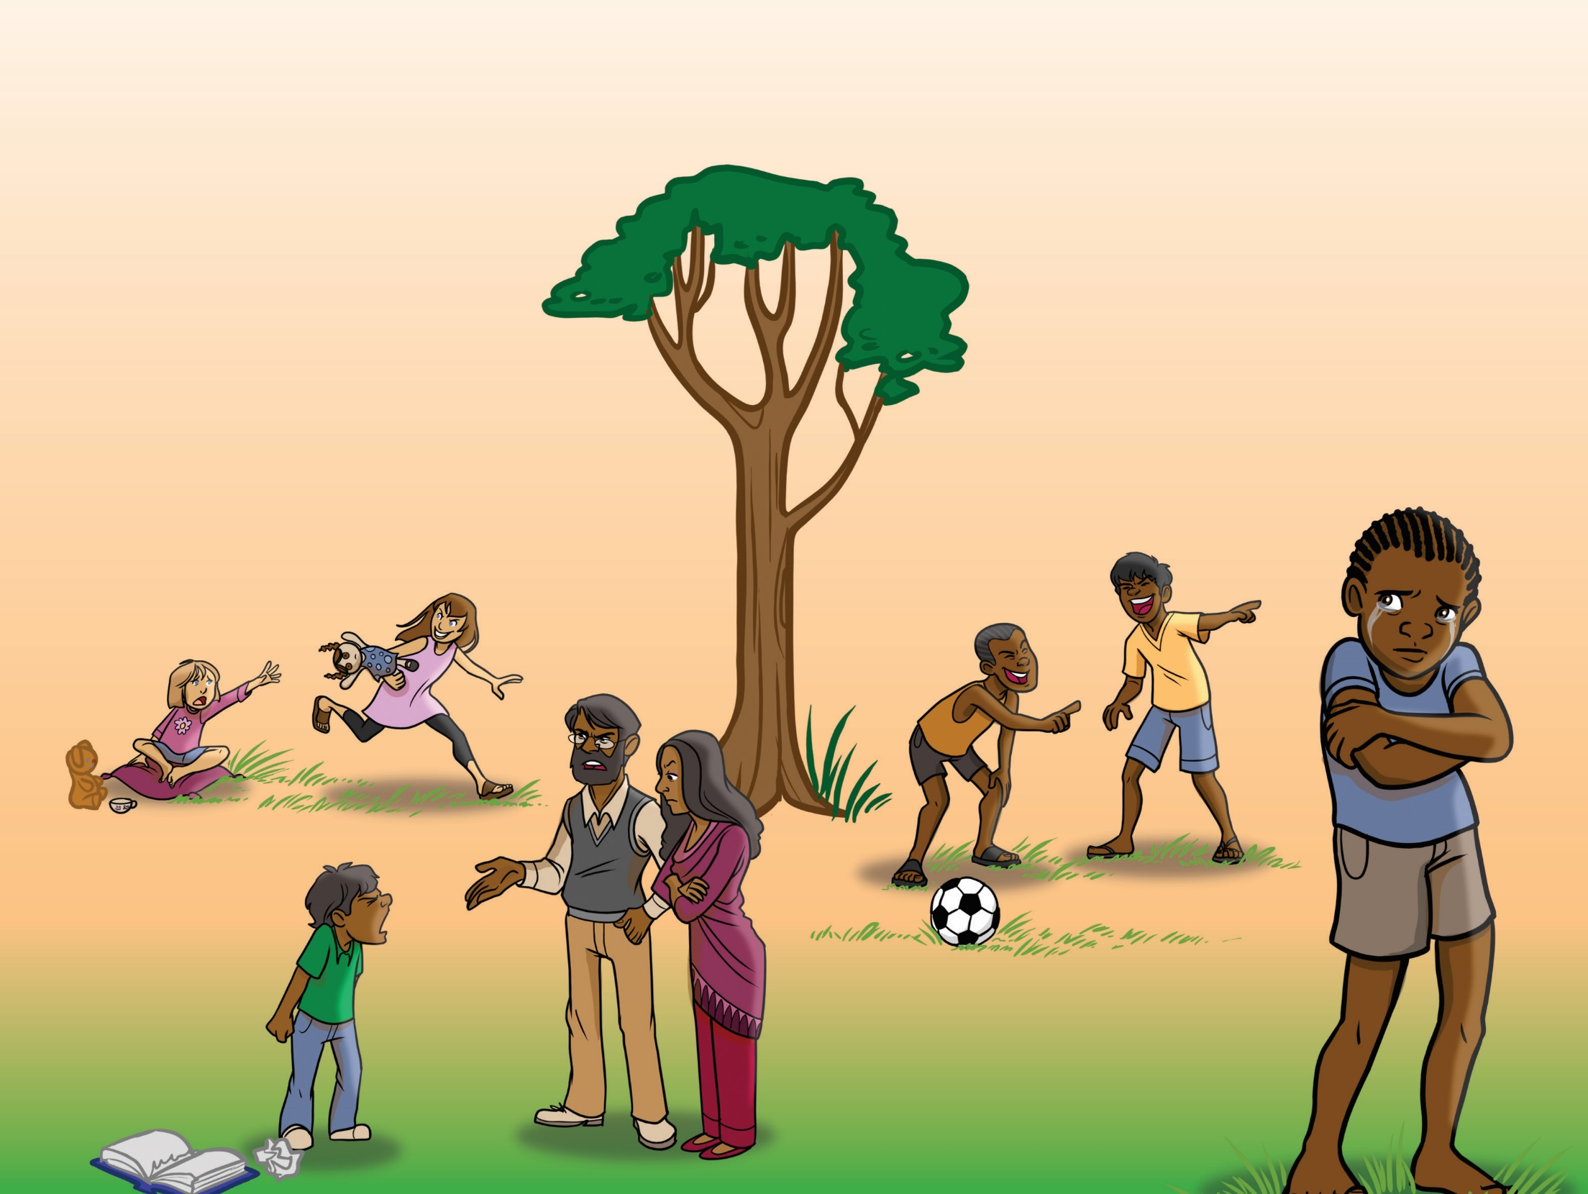
Notes:
Adam a Eva boli prví ľudia, ktorých Boh stvoril. Neposlúchli Boha. Každý jeden z nás tiež Boha neposlúcha. Boh nazval našu neposlušnosť hriechom. Definícia: Hriech je všetko, čo robíme, hovoríme, a nad čím rozmýšľame, čo sa Bohu nepáči. (Nauč deti tieto pohyby s rukou počas toho, ako definuješ hriech: robiť [buchni päsťou do otvorenej dlane], hovoriť [ukáž na svoje ústa], rozmýšľať [ukáž na svoju hlavu].) Aké veci na tomto obrázku nie sú správne? (Dovoľ deťom tie obrázky skomentovať.) Dôsledkami nášho hriechu sú hanba a odlúčenie od Boha. Je taký dokonalý a dobrý, že nemôže ignorovať náš hriech. Hriech musí byť potrestaný. Trest za hriech je smrť. Biblia hovorí v Rimanom 3: 23: „... lebo všetci zhrešili a nemajú Božiu slávu.“ Potrebujeme Boha, aby nás zachránil!
(2 minúty)

Slide 3
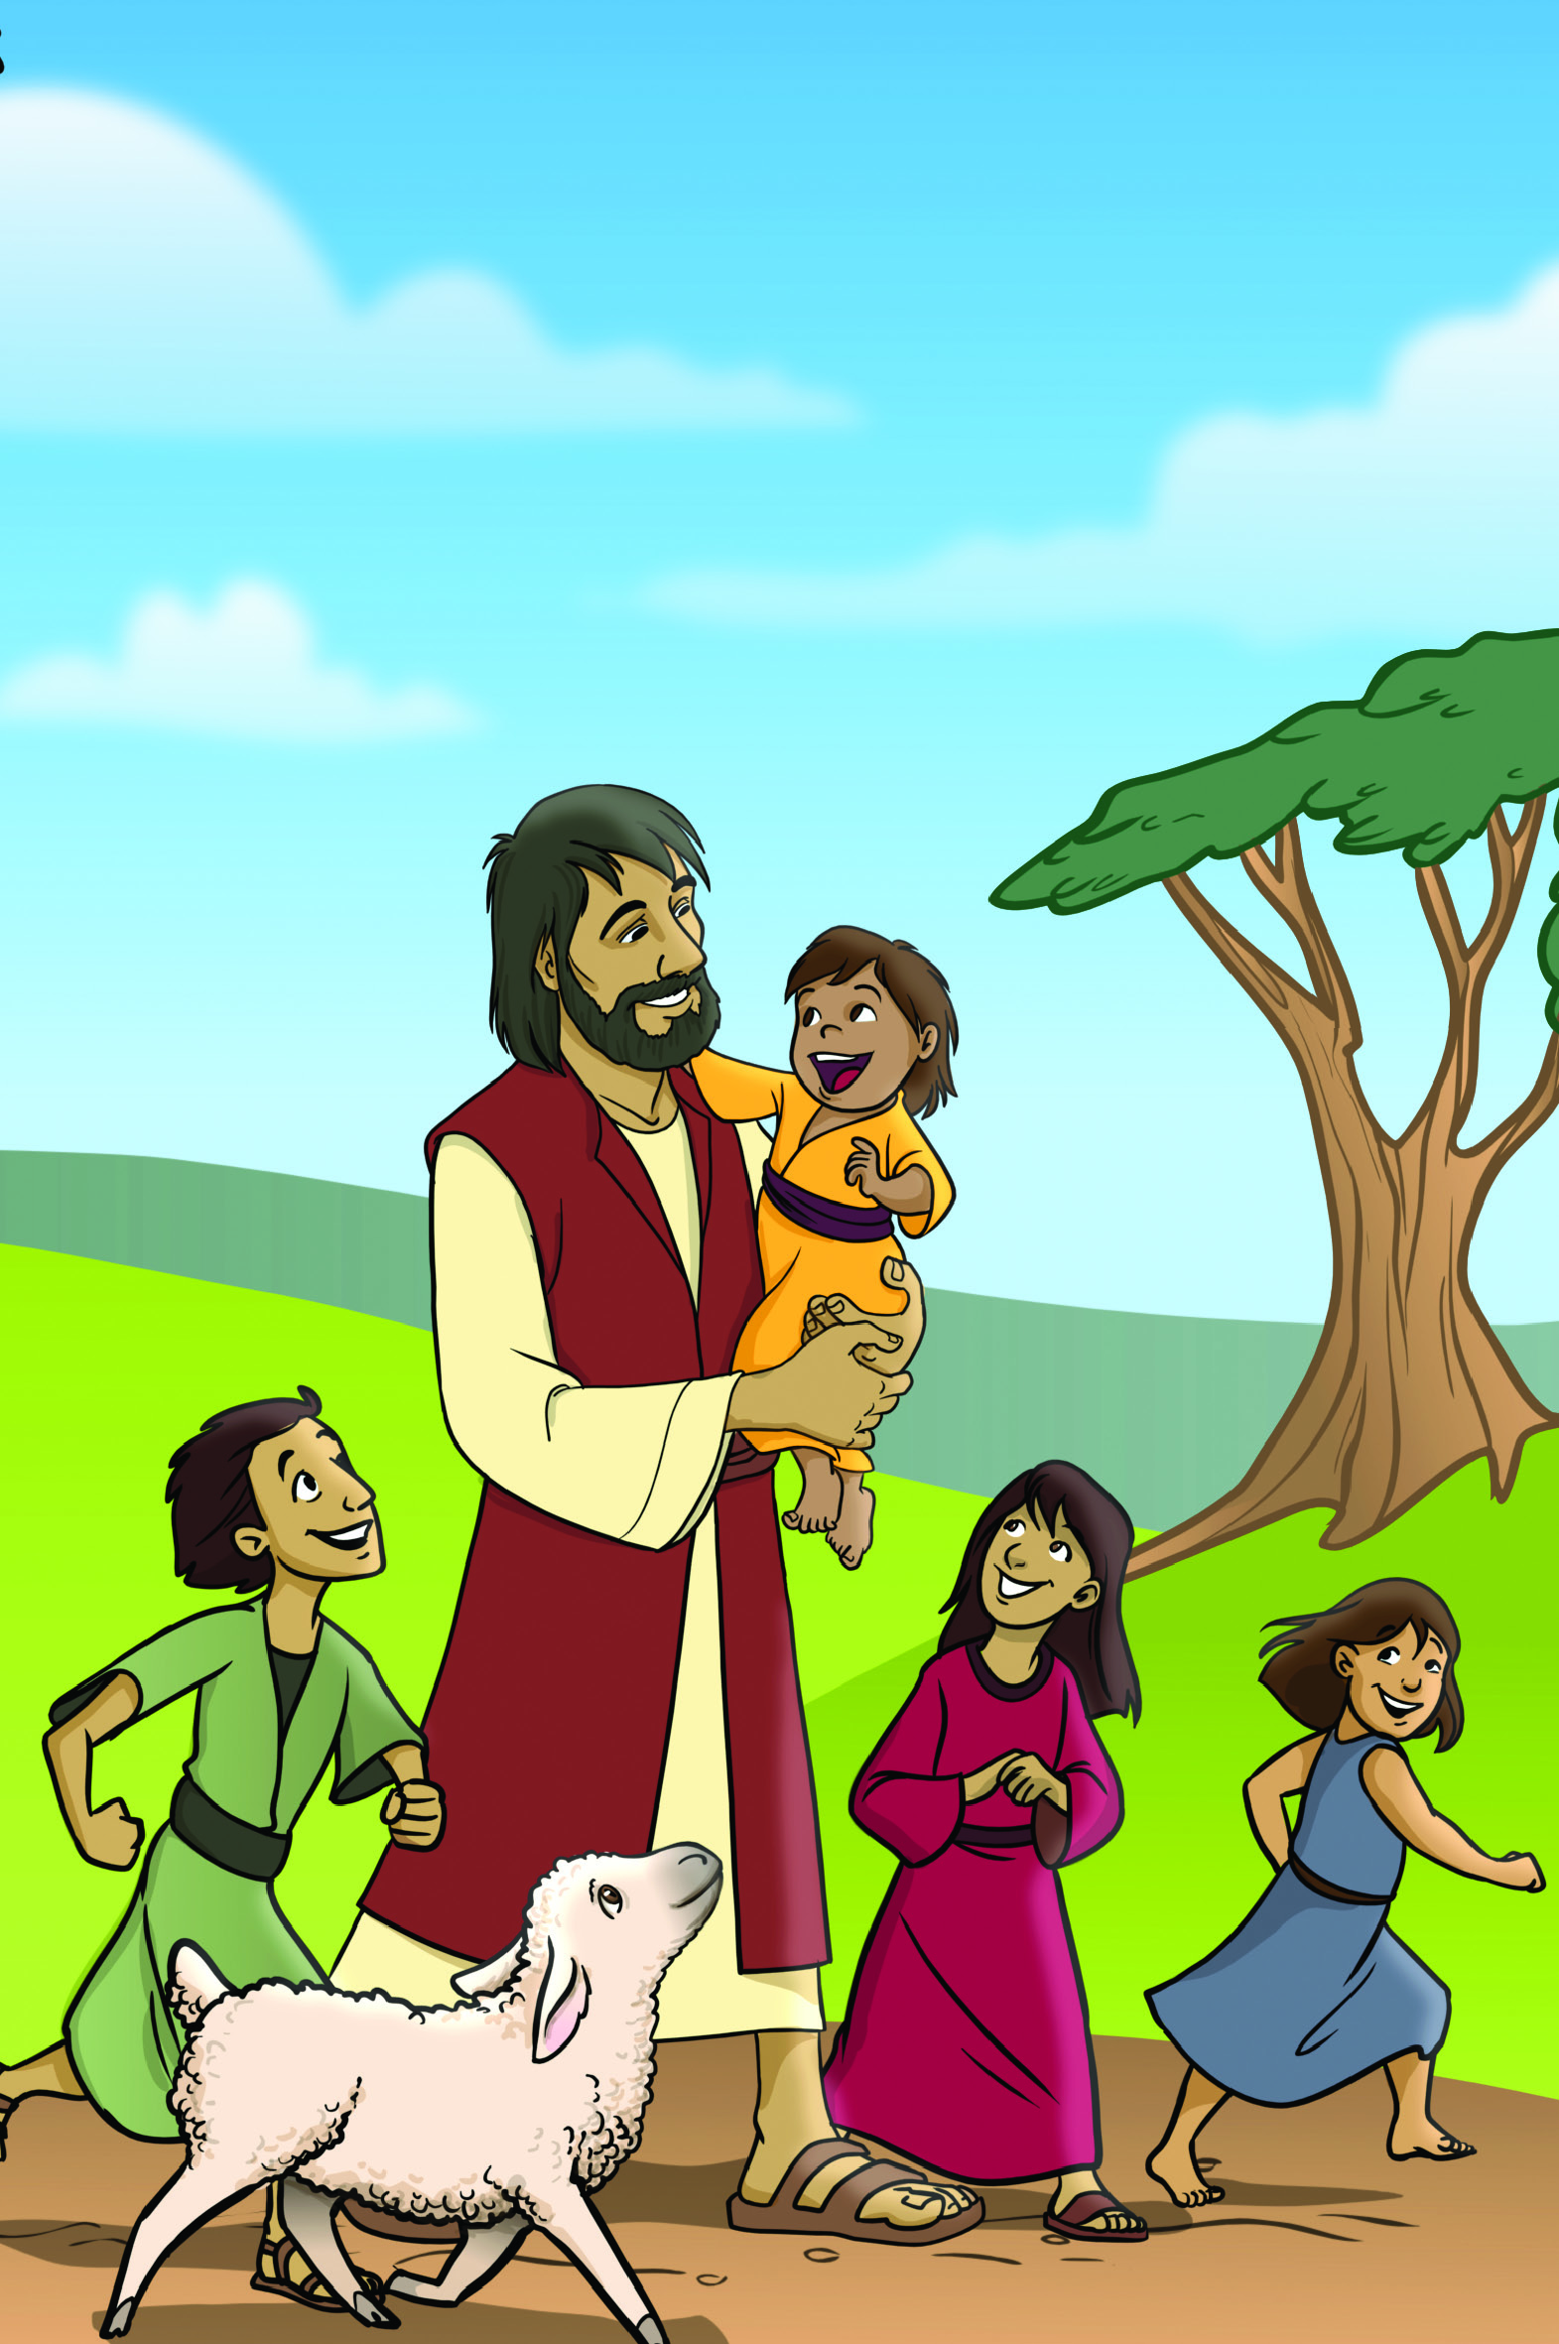
Notes:
Boh nás miluje a poslal Ježiša, pretože potrebujeme byť zachránení z nášho hriechu a hanby. Biblia hovorí v Jánovi 3: 16: „Veď Boh tak miloval svet, že dal svojho jednorodeného Syna, aby nezahynul nik, kto v neho verí, ale mal večný život.“ Ježiš ťa miluje a ochotne prišiel od Boha, aby ťa zachránil od trestu a hanby tvojho hriechu. Ježiš nikdy nezhrešil. Vždy poslúchal a uctieval Boha. (Zopakuj pohyby rukou.) Ježiš nikdy neurobil, nepovedal alebo nepomyslel na niečo, čo sa Bohu nepáči.
(1 minúta)

Slide 4
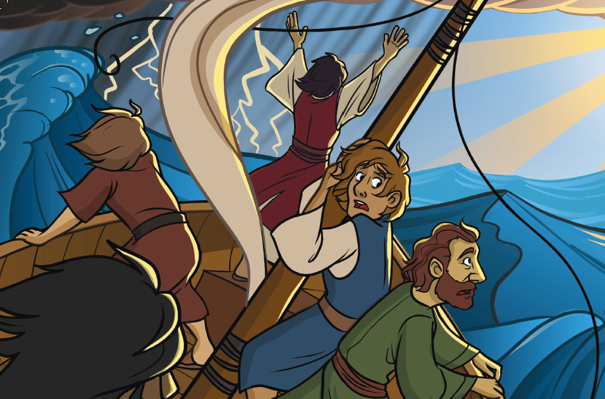
Notes:
O Ježišovi sa učíme v Biblii. Ježiš spravil množstvo úžasných vecí. (Ukáž na obrázky.) Ježiš mal moc utíšiť búrku a vzkriesiť mŕtveho človeka. Uzdravil ľudí a staral sa o ich potreby. Ježiš znova a znova ukazoval, že je Boží Syn. Spravil množstvo vecí, ktoré dokázali, že bol Bohom, ale nie každý veril. Napriek tomu, že spravil množstvo dobrých vecí, existovali ľudia, ktorí Ježiša nenávideli.

Slide 5
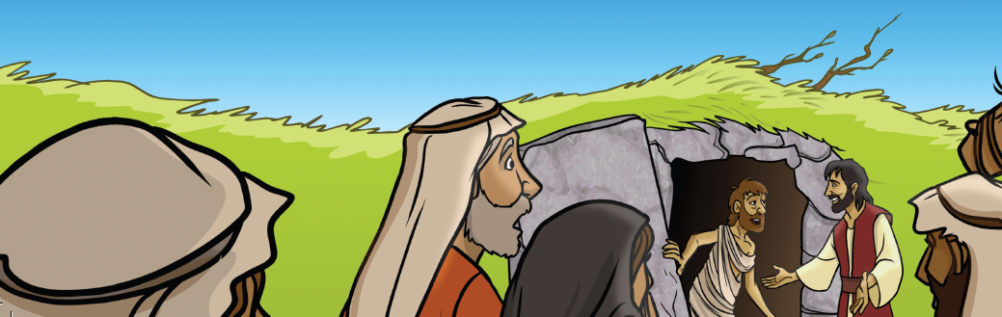
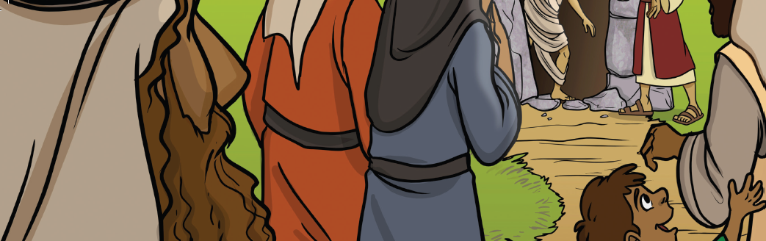

Slide 6
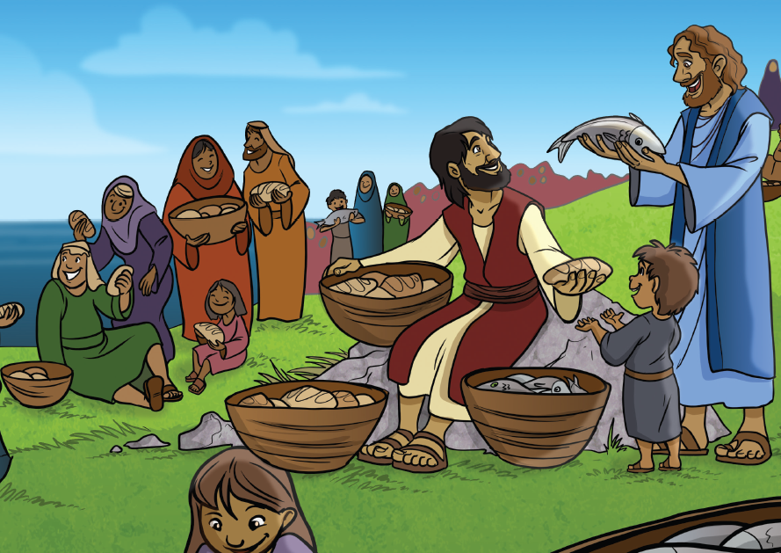

Slide 7
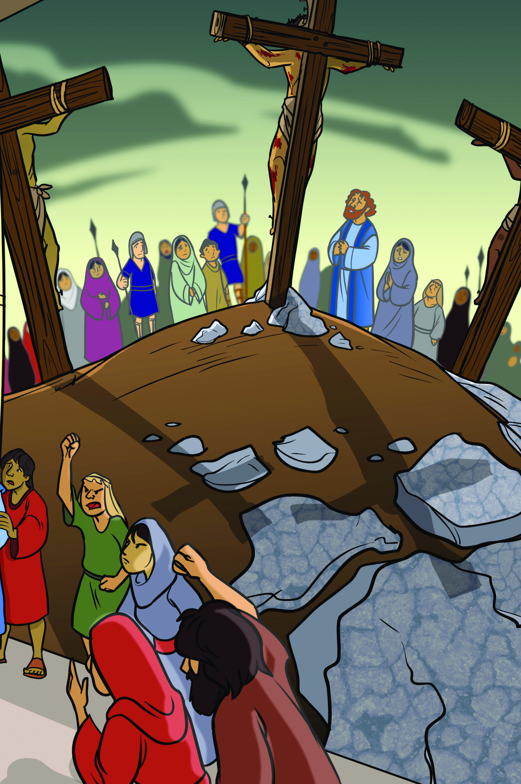
Notes:
Tí ľudia, ktorí Ježiša nenávideli, Ho neprávom obvinili, napriek tomu, že nikdy neurobil niečo zlé. Tí ľudia Ho pribili na kríž. Ježiš dobrovoľne zomrel na kríži, aby zobral našu hanbu a trest. Po tom, čo Ježiš zomrel, Ho dali do hrobu a hrob uzavreli kameňom.
(1 minúta)

Slide 8
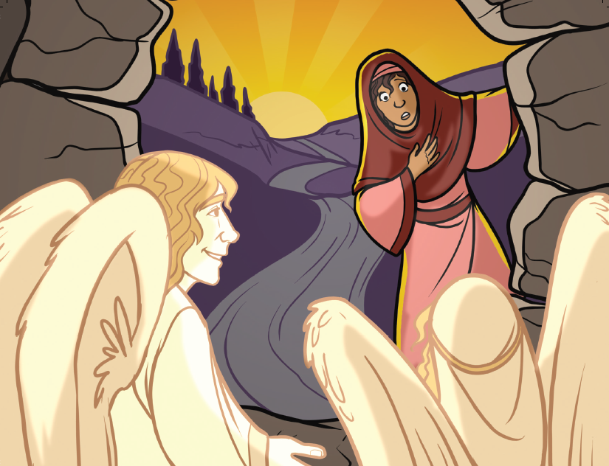
Notes:
Ale to nie je koniec. Tri dni po tom, čo zomrel, ožil. Ježiš vstal z hrobu. Anjeli v prázdnom hrobe povedali: „Nie je tu, žije!“ Jeho vzťah s Bohom nemohol byť narušený. Môžeme mať taký istý vzťah. Ježiš porazil smrť, aby sme mohli mať nový život. (Ukáž na prázdny hrob.) Ježiš sa zjavil Svojim učeníkom a nariadil im, aby šli a povedali každému, že On žije. Dnes žije.
(1 minúta)

Slide 9
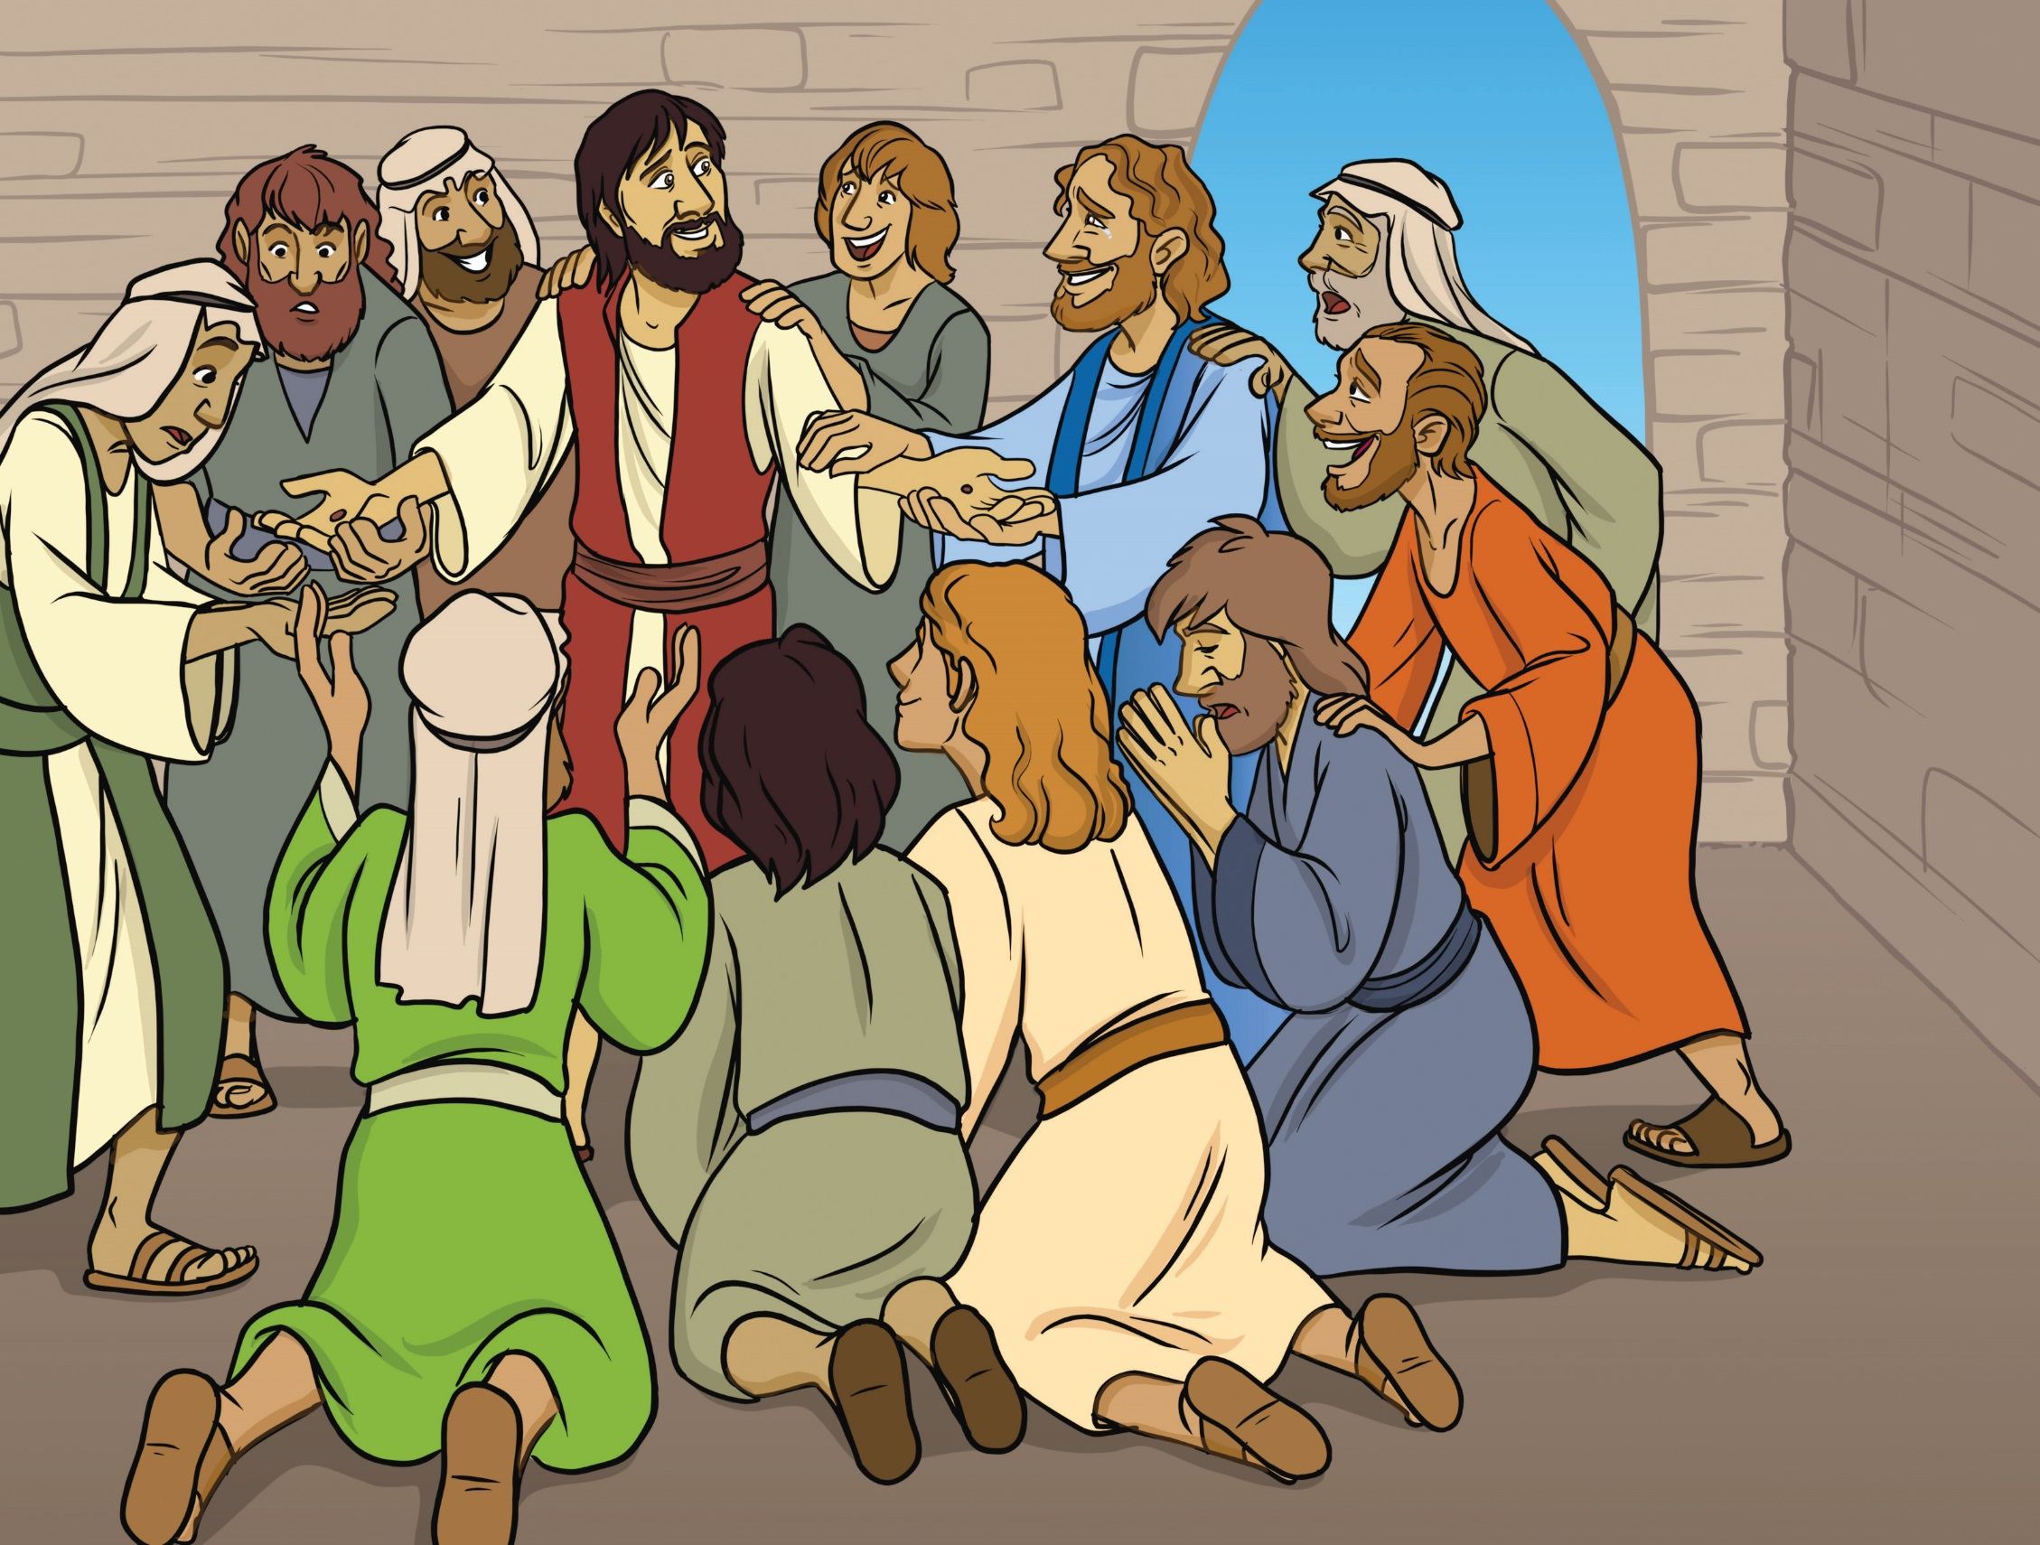
Notes:
Ježiš vstal z hrobu. Žije. Ježiš porazil smrť, aby sme mohli mať nový život.
Pokyny:
Ukáž na Ježiša. Zdôrazni, že sa zjavil svojim učeníkom. Zdôrazni, že dnes žije.
(30 sekúnd)

Slide 10
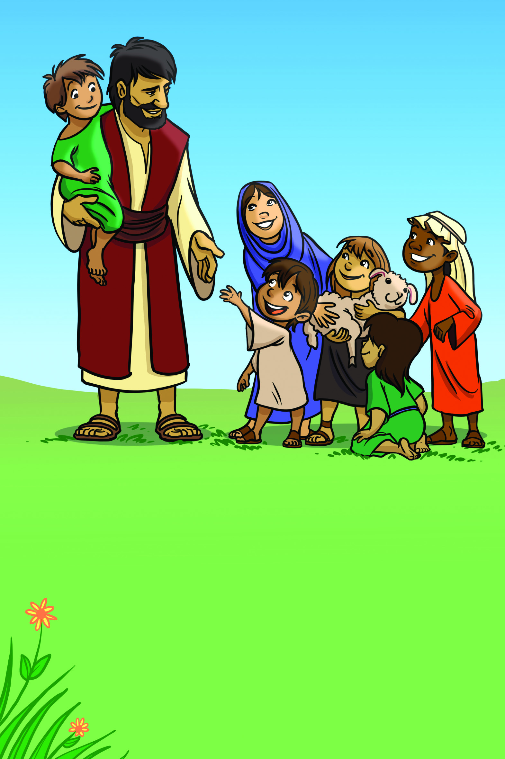
Notes:
Ježiš ťa pozýva, aby si bol Jeho priateľom a nasledovníkom. Môže ťa zachrániť od zlých vecí, ktoré robíš. Môžeš mať vzťah s Bohom a jedného dňa ísť do neba, aby si bol s Ním. Rimanom 10: 9 hovorí, že: „Pretože ak svojimi ústami vyznáš Ježiša ako Pána a vo svojom srdci uveríš, že Boh ho vzkriesil z mŕtvych, budeš spasený.“ Ak chceš uveriť v Ježiša, potom sa so mnou modli túto modlitbu. (Modlite sa spoločne.) (Ukáž na obrázok.) Pri nasledovaní Ježiša sa budeš rozprávať s Bohom a čítať Bibliu. Nasledovanie Ježiša mení, čo robíš, hovoríš, a na čo myslíš. Teraz môžeš povedať svojim priateľom, ako môžu uveriť v Ježiša.

Slide 11
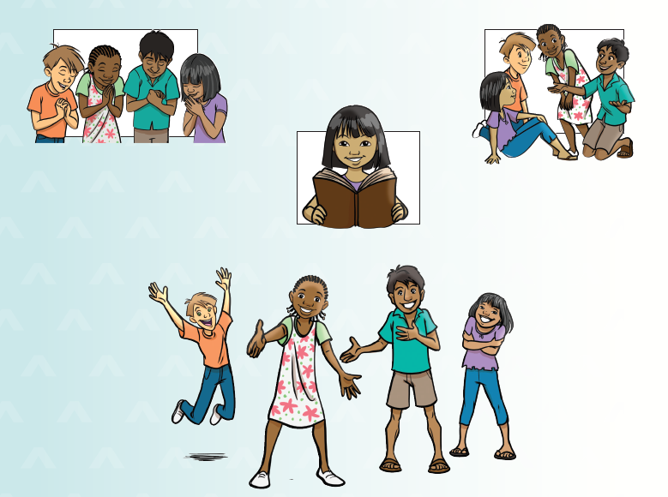
Notes:
Drahý Bože, chcem byť Tvojím priateľom a nasledovníkom. Viem, že som Ťa nepočúval. Prepáč. Prosím, odpusť mi. Verím, že Ježiš zomrel, aby zobral trest za moje hriechy. Verím, že dnes Ježiš žije. Daj mi vieru veriť a nasledovať len Teba. Som Tvoj. Amen.
(Ukáž na obrázok.)
Pri nasledovaní Ježiša sa budeš rozprávať s Bohom a čítať Bibliu. Nasledovanie Ježiša mení to, čo robíš, hovoríš, a na čo myslíš. Teraz môžeš povedať svojim priateľom, ako môžu uveriť v Ježiša.

